Slide 1
友の肖像画

Slide 2
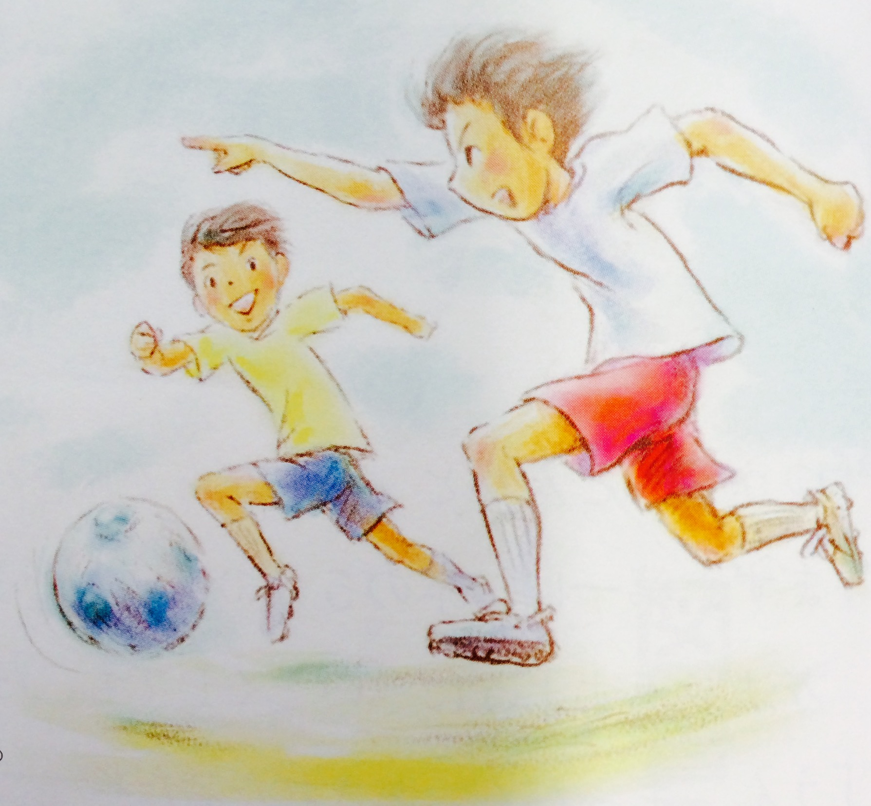
ぼくと正一は幼なじみである。家が近かったせいもあり、
毎日いっしょに学校に通った。
学校から帰っても、近くの空き地でよくサッカーをしたものだ。
宿題をするのもいっしょ、
遊ぶのもいっしょ。
そんなぼくたちを見て母は、
「和也たちはほんとうに仲がいいのね。
まるでふたごの兄弟のようね。」
と、笑った。
「ぼくたち、大きくなっても、ずっと友だちでいるんだ！」
ぼくは得意そうに答えたものだ。

Slide 3
あれは、三年生の1学期のことだった。
正一が、突然、体の筋肉がだんだん弱くなって、
縮んでいくという難病にかかってしまった。

Slide 4
その秋、正一は親せきのすすめで、九州の療養所に入院することになった。
その療養所の中には学校があり、療養しながら勉強ができるということだった。

Slide 5
正一が九州へ出発する日、
ぼくは両親と東京駅まで見送りに行った。
正一はこれからの療養生活を考えているのか、
あまり元気がなかった。

Slide 6
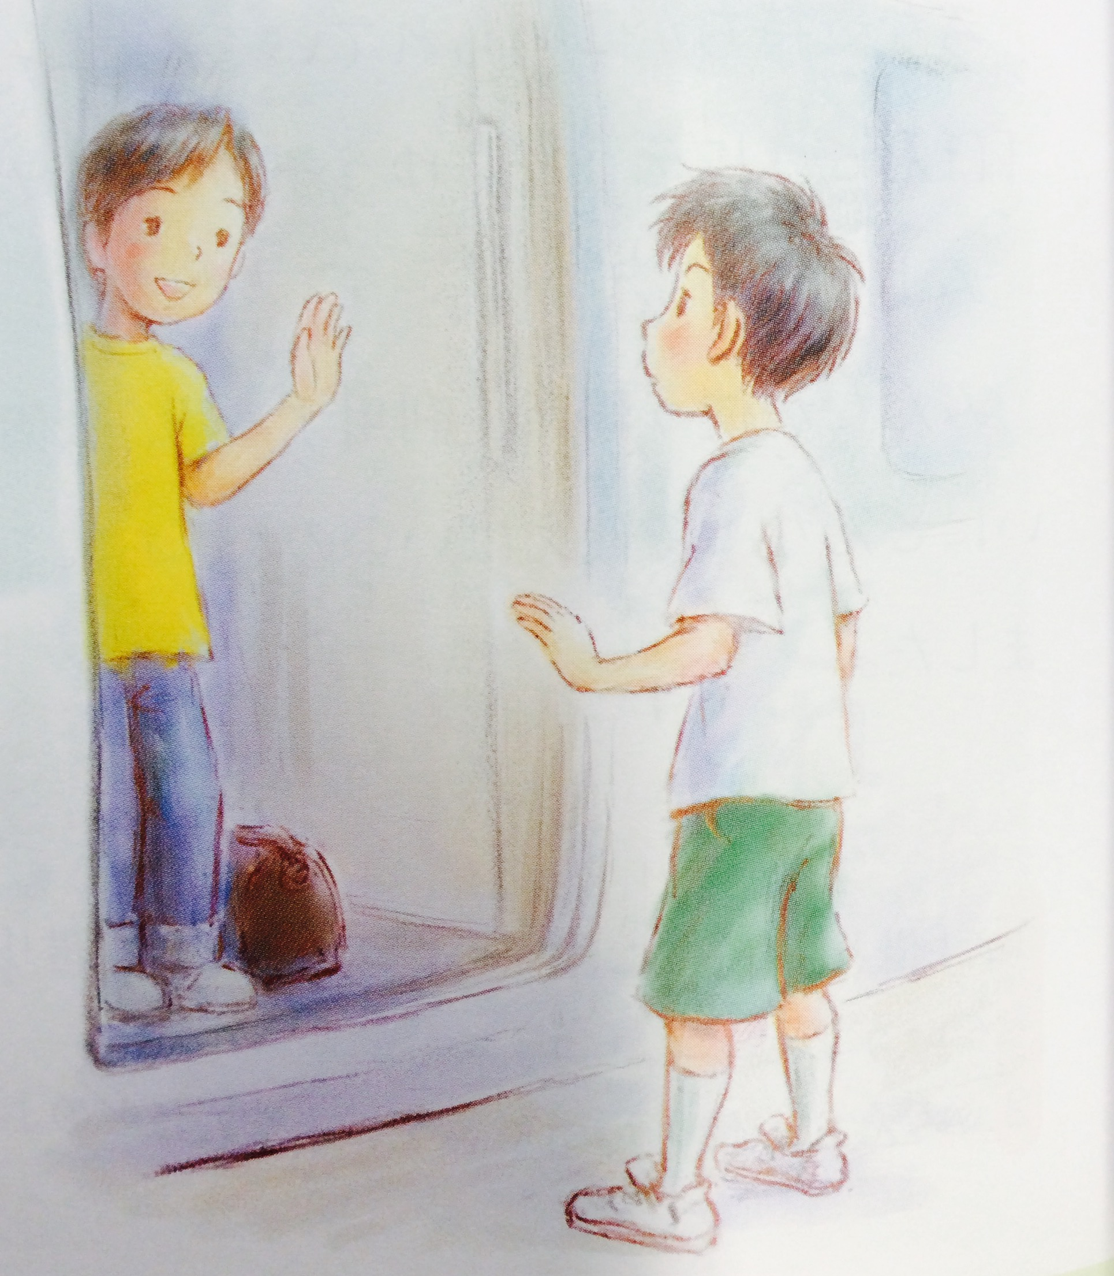
ぼくはわざと明るく、
「正ちゃん、病気なんかに負けないでね。
ぼく、きっと、手紙書くよ。」
と言うと、正一もうれしそうに、
「うん、ありがとう。ぼくも手紙書くよ。
運動会のかけっこ、がんばってね。」
と言って、列車に乗り込んだ。
ぼくは正一の乗った列車が見えなくなるまで、
いつまでもいつまでも手を振っていた。

Slide 7
それから、ぼくと正一の文通が始まった。
正一の手紙には、療養所での生活がくわしく書かれていた。
だんだん足の筋肉が弱くなって、
自由に走り回ることができなくなったこと、
看護師さんが一生懸命に世話をしてくれること、
毎日、院内の学校に通っていること、
そこには、正一と同じように療養しながら勉強している子
どもたちがたくさんいることなどである。
いつも手紙の最後には、
「もう一度、きみたちとサッカーがしたいな。」
と書いてあった。

Slide 8
ぼくの方も、
正一がいなくなってさみしくなったこと、
学校で友だちとけんかしてくやしかったこと、
先生にしかられたことなどを書き送った。
こうしてぼくたちは手紙を通して友情を深め、はげまし合った。

Slide 9
そのうちに正一からは、だんだん手紙が来なくなってしまった。
(いったいどうしたんだろう？
なぜ、手紙をくれないのだろう？)
正一の家族も引越してしまって様子も分からなくなり、
ぼくの方もなんとなく手紙を書かなくなって、
何ヶ月かが過ぎていった。

Slide 10
正一から手紙が来なくなって 、そろそろ一年になる。

Slide 11
ある土曜日のことだった。
ぼくは、夕食をすませて宿題をやっていた。
そのとき、テレビのニュースを見ていた母が、大きな声で、
「和也、今うつっているのは、正ちゃんの学校のことじゃないの！」
と言った。
「えっ、ほんと！」
ぼくは急いでテレビの前に行った。

Slide 12
テレビの画面には、新宿のデパートでもよおされている
「療養しながら学ぶ子どもたちの作品展」の
様子がうつし出されていた。
やはり正一の学校のことだった。
ぼくの胸は早がねのように鳴った。
テレビによると、その作品展は5日も前から開かれ、明日の日曜日が最終日ということだった。

Slide 13
翌日、ぼくと母はデパートの開店と同時に、会場へ急いだ。
会場には、いろいろな病気で長い間療養している小学生から高校生までの作品が、たくさん展示されていた。
水彩画、木版画、ガラス絵、切り絵、手芸など、
作品は多彩だった。
(正一の作品はどこだろう？)
ぼくは夢中になって、正一の作品を探した。

Slide 14
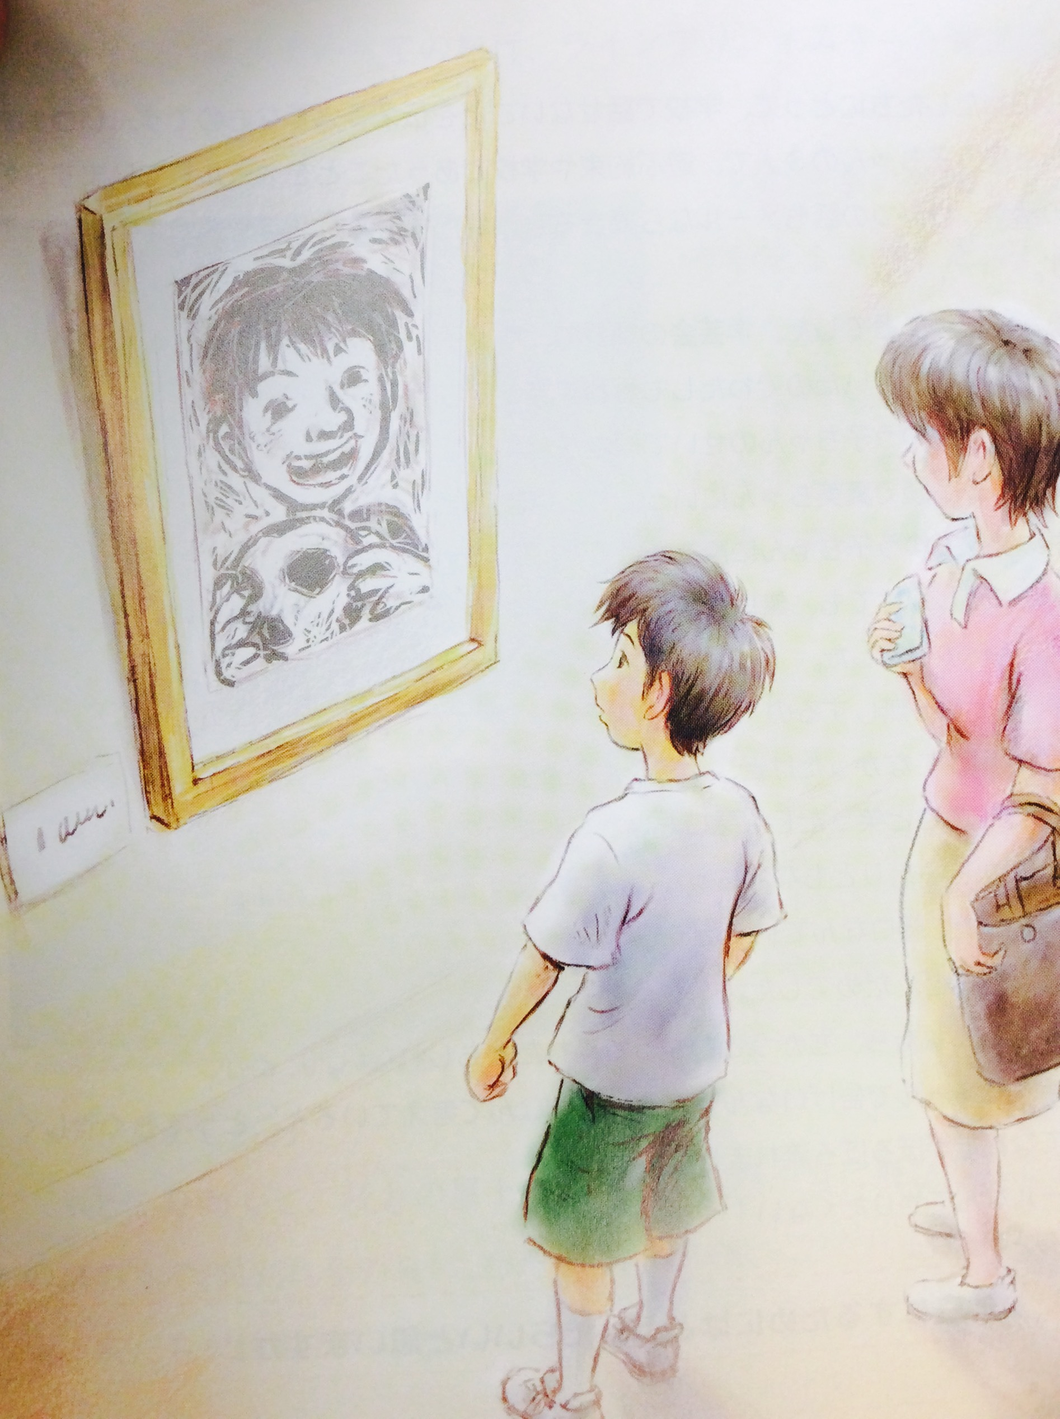
「あった！」
正一の作品は、「友の肖像画」という木版画だった。
その横には、次のような解説が付けてあった。

Slide 15
前の小学校のときの友だちK君の顔です。
ぼくの手や指の筋肉がだんだん弱くなり、えんぴつも持てないようになったので、筋肉をきたえるために版画に挑戦しました。この作品は完成するのに約1年かかりました。
現在は、いくらか物が持てるようになってきました。

Slide 16
Kというのはぼくのことだ。
(そうか、それで手紙を
くれないわけがわかった。)
ぼくの目からはなみだがあふれ、
版画がかすんでしまった。
そばにいた母も、
「不自由な手で、よくこんなりっぱな
作品ができたわね。」
とハンカチを目にあてていた。
正一は病気に負けまいとがんばっているのだ。
そして、正一の作品は、

Slide 17
( 和也君、いつまでも友だちでいようね。)
と、語りかけてくるようだった。

Slide 18
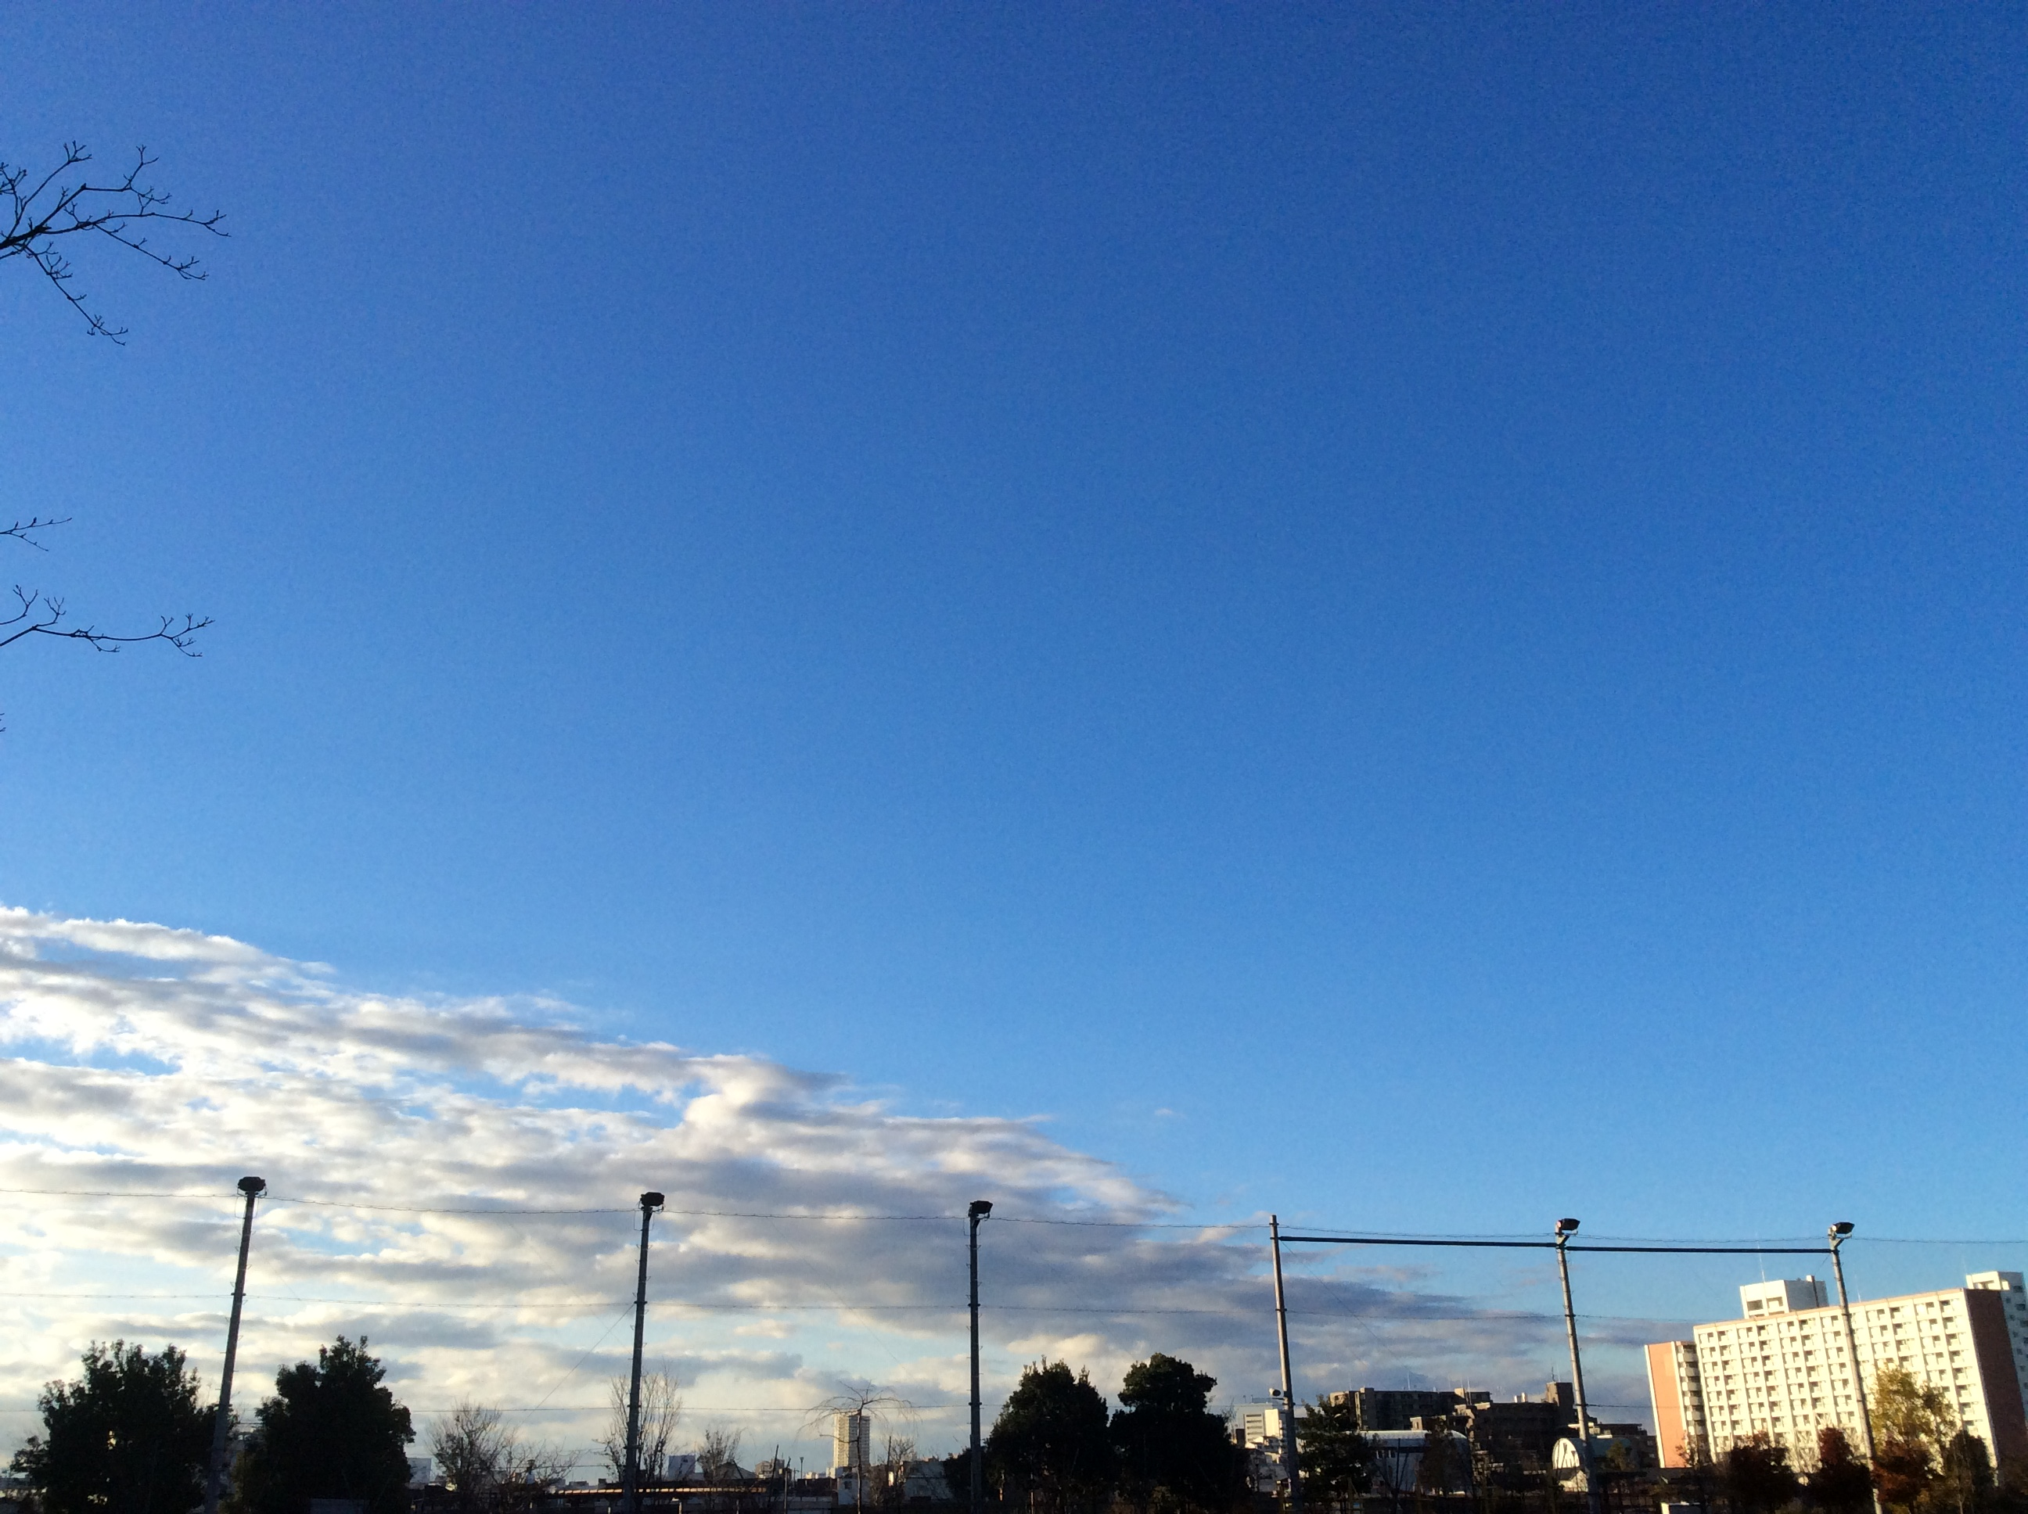
帰りの電車の中で、ぼくはじっと目をつむっていた。
まぶたのうらには、幼い日の正一とぼくの姿が映っては消えていった。
(家に帰ったら、すぐに正一に手紙を書こう。)
電車の窓から見える空は、青くすきとおっていた。

